Slide 1
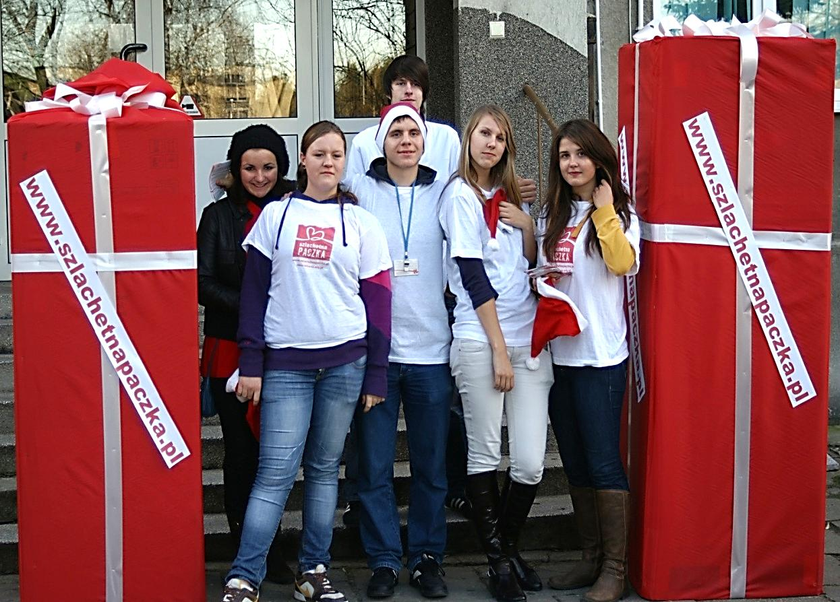
Szlachetna PACZKA
jako jedno z działań
Bursowskiego Klubu Wolontariusza

Slide 2
Bursa w Zielonej Górze
placówka oświatowa
opieka i wychowanie
ponad 200 wychowanków
uczniowie szkół ponadgimnazjalnych

Slide 3
Bursowski Klub Wolontariusza
5 lat działalności
20 członków
różne przedsięwzięcia

Slide 4
Bursowski Klub Wolontariusza
Pola Nadziei
WOŚP
Zbieramy zakrętki – pomagamy nie tylko przyrodzie
świetlice profilaktyczno-wychowawcze

Slide 5
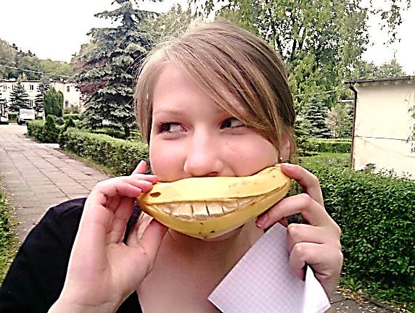
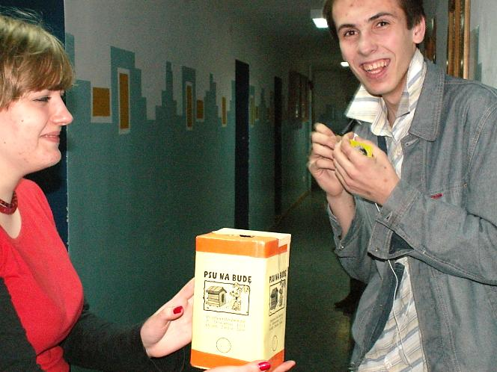
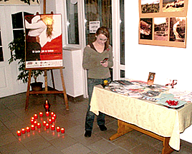
Bursowski Klub Wolontariusza
kampania na rzecz uśmiechu
kwesty okolicznościowe
akcje profilaktyczne
konkursy

Slide 6
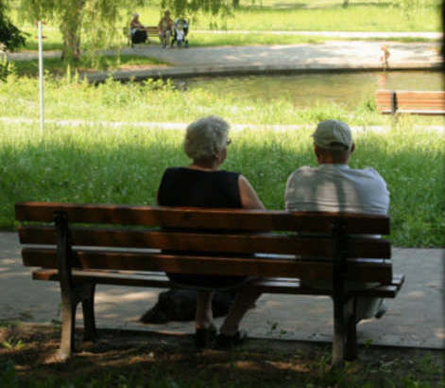
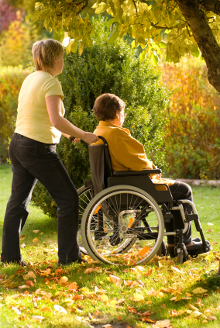
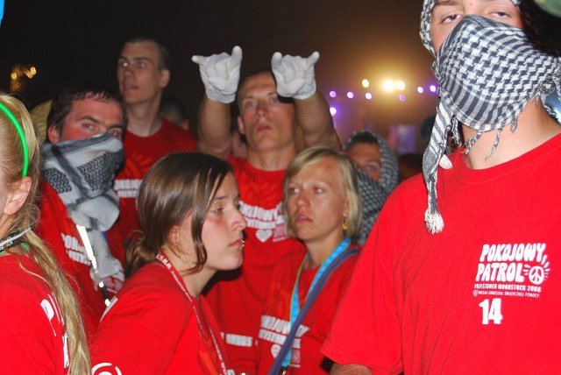
Bursowski Klub Wolontariusza
hospicjum
pomoc osobom starszym i z niepełnosprawnością
Inicjatywa dla zwierząt
Pokojowy Patrol

Slide 7
Stowarzyszenie WIOSNA

Slide 8
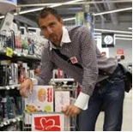
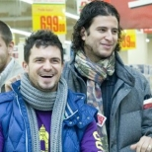
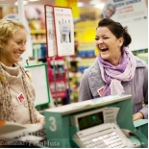
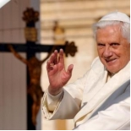
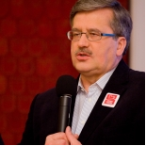
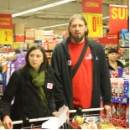
Szlachetna PACZKA
System pomnażania dobra, w którym konkretna pomoc trafia do konkretnych osób.
Paczka łączy w przemyślany sposób tysiące ludzi.
Nie pomagamy biedzie roszczeniowej, a nasi wolontariusze sami szukają potrzebujących.
MĄDRA POMOC

Slide 9
Szlachetna PACZKA 2010
8201 rodzin
śr. wartość paczki 1215 zł /950 zł/
pomoc o wartości ok. 10 mln. ł
średnio 14 osób przygotowywało paczkę
6 tys. wolontariuszy

Slide 10
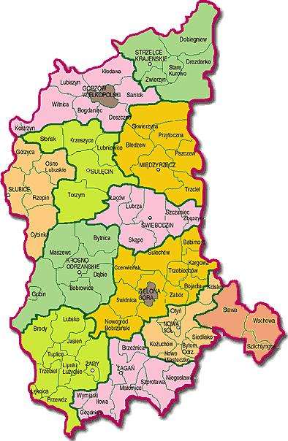
Lubuska Szlachetna PACZKA

Slide 11
Portret Wolontariusza
empatia i odpowiedzialność
operatywność i kreatywność
wysoko rozwinięte umiejętności interpersonalne
umiejętność pracy w zespole
znajomość obsługi komputera
stały dostęp do Internetu

Slide 12
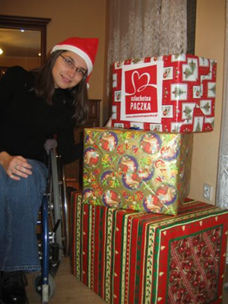
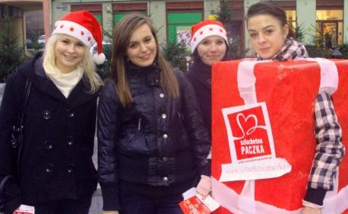
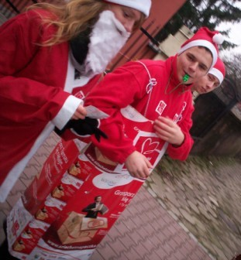
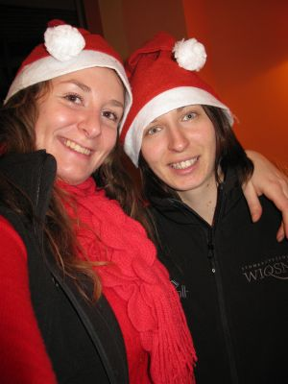
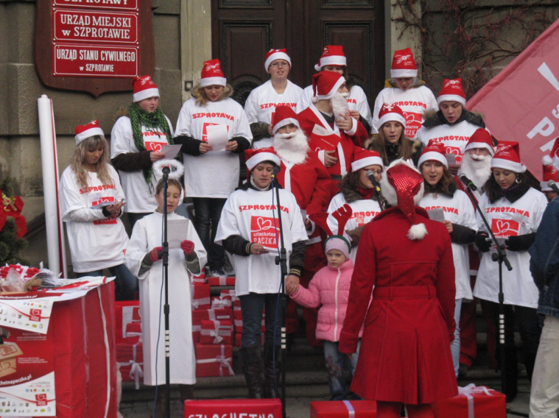
Portret Wolontariusza
Magda Adam Wojtek Ryszard Ola Piotr Malwina Dominika A n e t a Ewa Witek Kasia Mariusz Marta Basia Anna Danuta PAWEŁ Edyta Marlena Mateusz DARIA Karolina J u s t y n a Beata Mirosław Eliza Damian Marcin Katarzyna

Slide 13
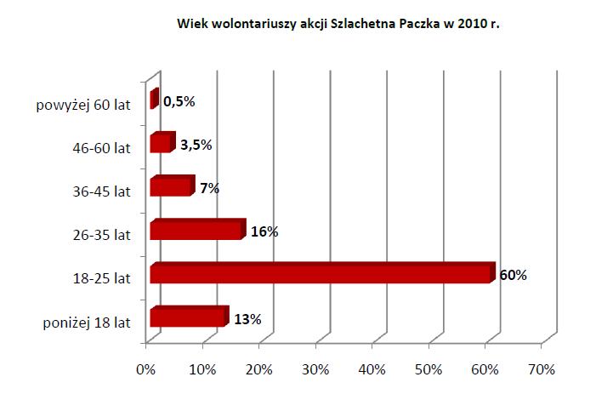
Portret Wolontariusza

Slide 14
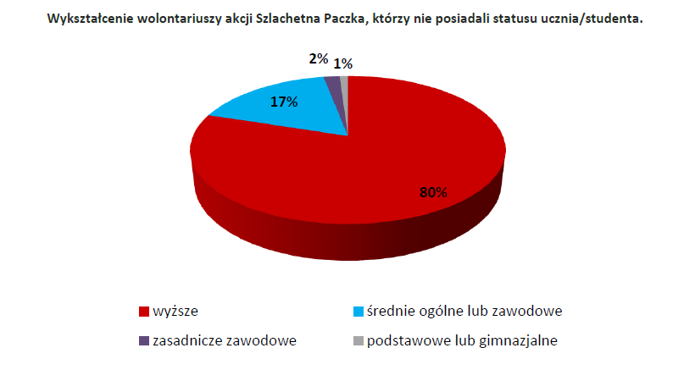
Portret Wolontariusza

Slide 15
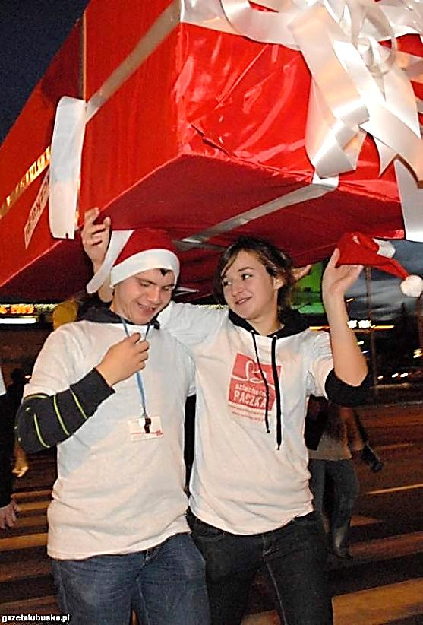
Portret Wolontariusza
dotarcie do rodziny potrzebującej
informacja zwrotna
wywiad z rodziną
zadania wolontariusza
dostarczenie paczki rodzinie
wprowadzenie danych do bazy
prowadzenie darczyńcy

Slide 16
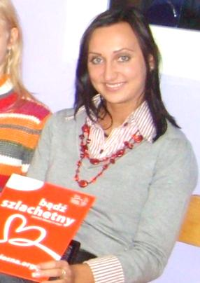
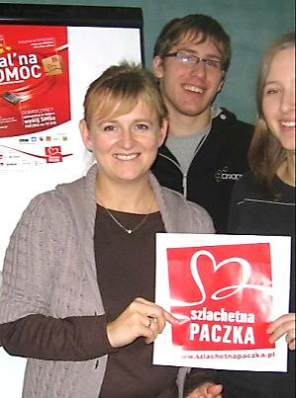
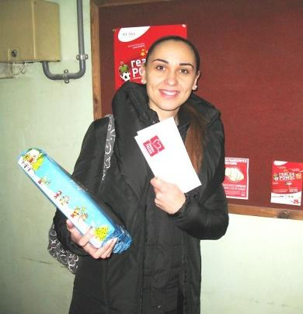
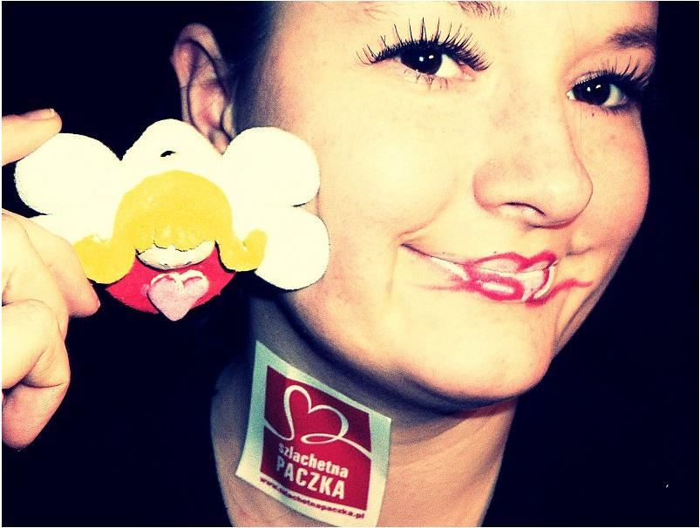
Portret Lidera Rejonu
zadania organizacyjne
zarządzanie zespołem wolontariuszy
działania PR

Slide 17
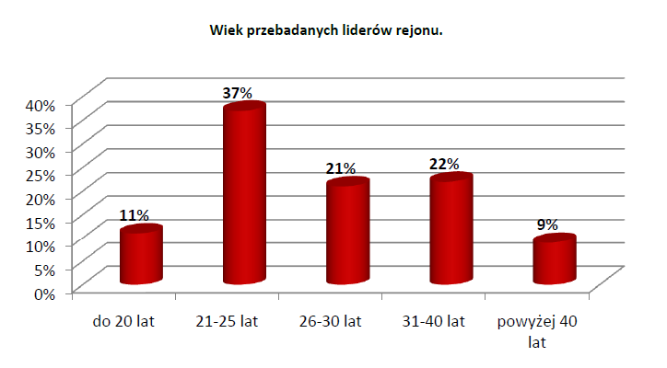
Portret Lidera Rejonu

Slide 18
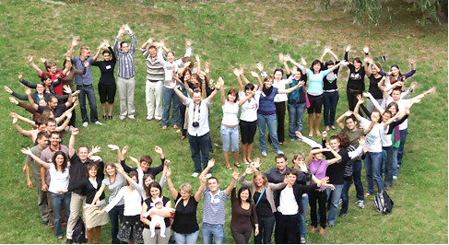
Współdziałanie

Slide 19
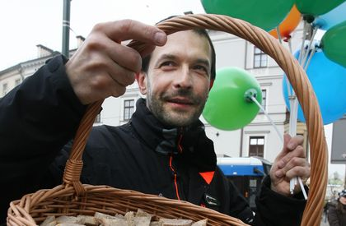
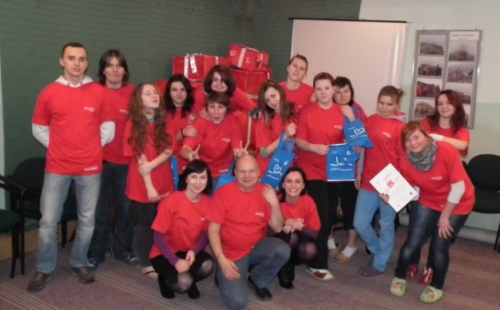
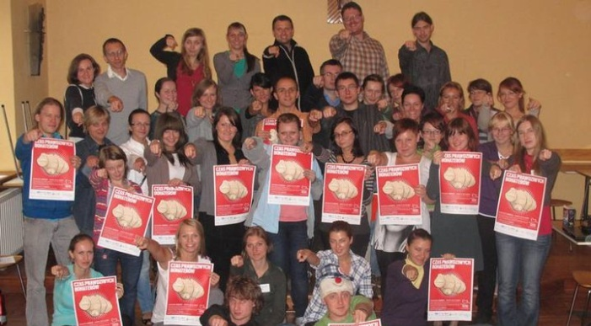
Zapraszamy do współpracy
www.bkwzg.smoko.pl
www.wiosna.org.pl
www.szlachetnapaczka.pl
lubuskie@wiosna.org.pl

Slide 20
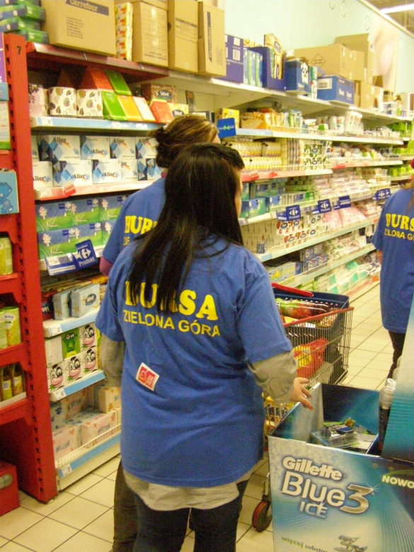
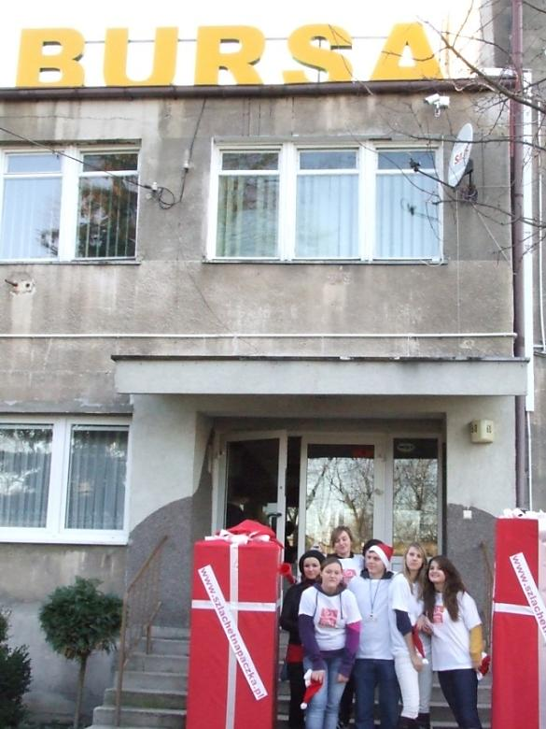
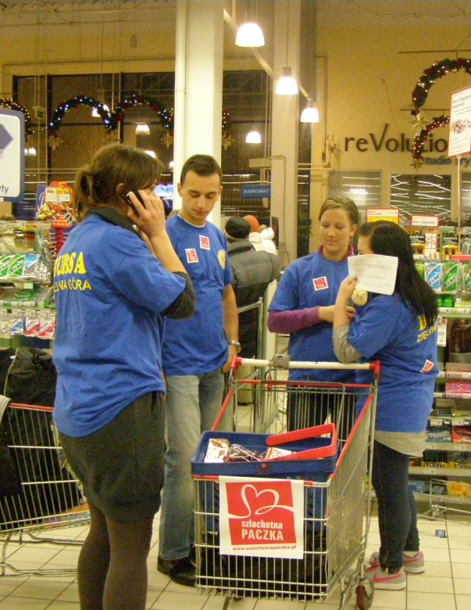
Dziękuję za uwagę
Agata Izdebska
Wychowawca w Bursie
Koordynator Wojewódzki Akcji Szlachetna PACZKA

